Slide 1
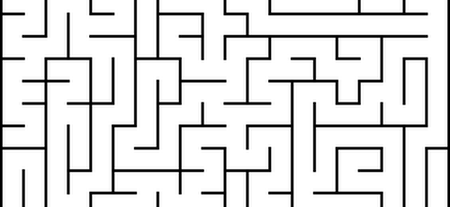

Projet de résolution de labyrinthe automatiquement
Felix ton that lavarini

Slide 2
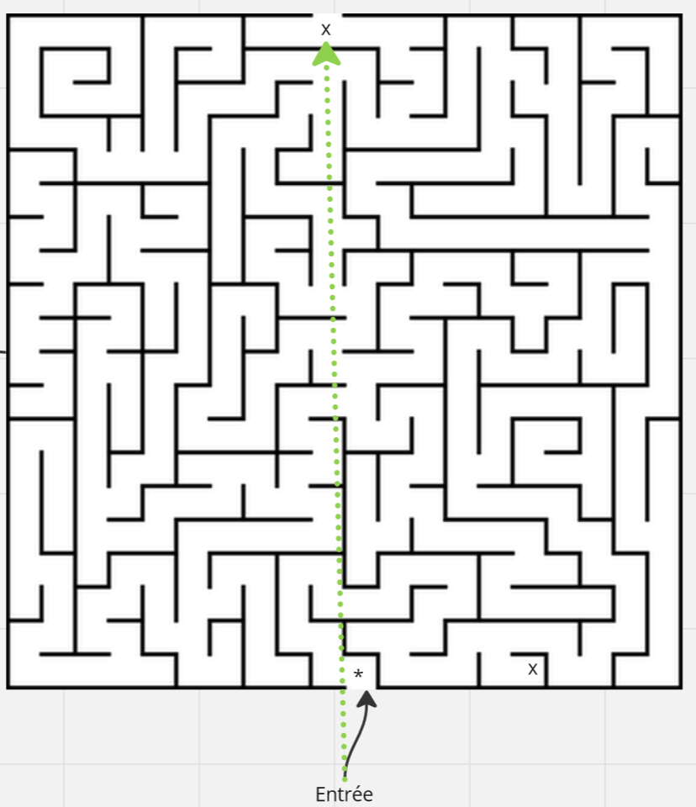
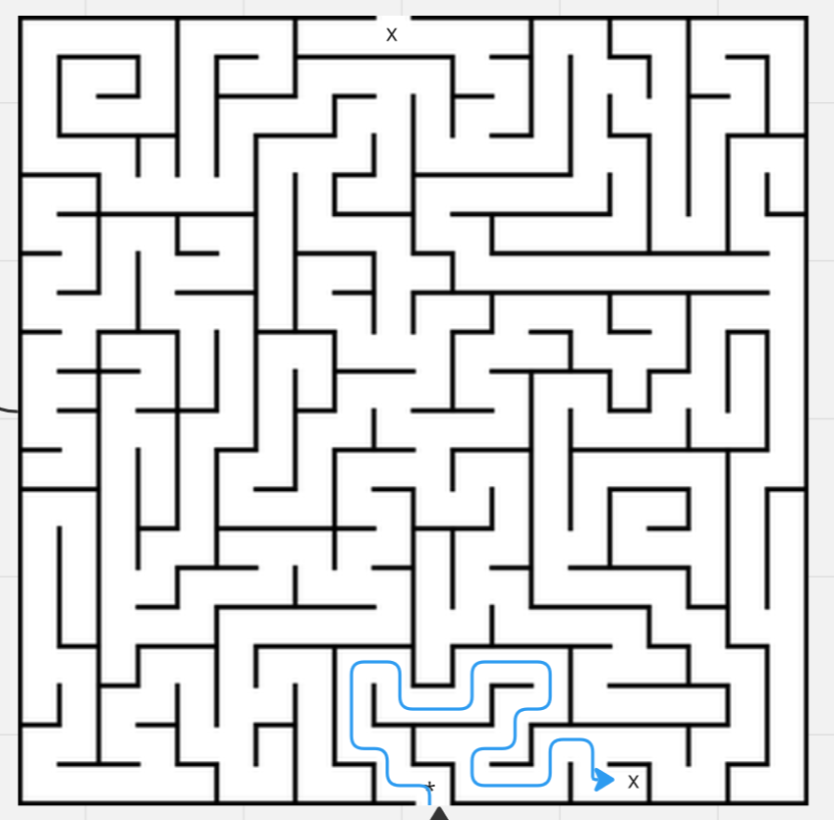
Méthode de résolutions principales
Par tracé direct
On trace une ligne qui n’est pas réellement présente
Puis on contourne les murs en choisissant le coté le plus court
En suivant un coté
On tourne et on avance jusqu’à trouver la sortie
On cherche ensuite le chemin le plus court
En commençant par la sortie
Par valeur de choix
Plus les déplacements sont proches de la sortie et plus
Le programme sera valorisé.
(permet de connaitre si on s’éloigne ou si on se rapproche, si on ne possède pas toute la visibilité)

Slide 3
Variables nécessaires
Matrice dynamique pour les emplacements sur la carte
Liste chainée pour le chemin et les coordonnées
Files ou piles supplémentaire si nécessaire en fonction de la demande
(utile surtout pour les threads)

Slide 4
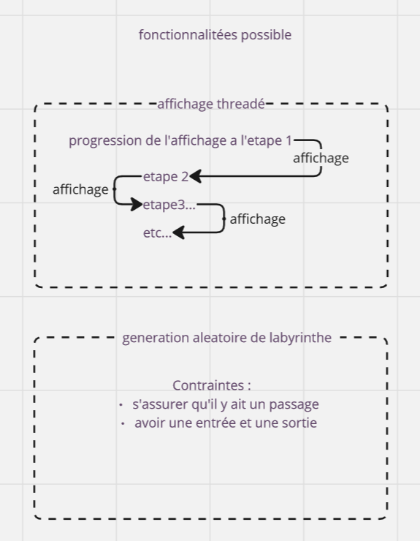
Avantages :
Permettre de connaitre le fonctionnement du programme
Permet de se faire une idée de la progression de la compilation
On ne perd pas de temps à faire les données nous même

